Slide 1
JENNIFER
MINNERI

Slide 2
yo no celebro esta fiesta, pero mi familia y yo nos reunimos para estar todos juntos

Slide 3
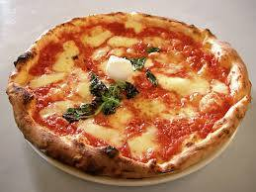
Esta es la pizza que prapara mi tía y me gusta mucho comerla con toda mi familia

Slide 4
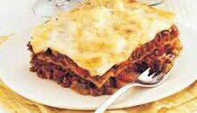
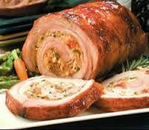
Esta es la lasaña que cocina mi abuela y es mi plato favorido
este es el asado que prepara mi mamá.
Me gusta mucho.

Slide 5
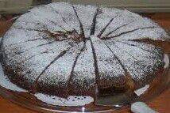
Este es el dulce que yo preparé el 25 de diciembre.

Slide 6
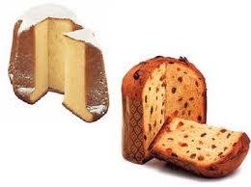
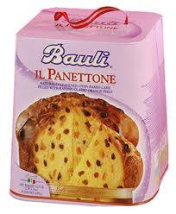
Estos son: el “panettone” y el “pandoro”. Mi favorido es el pandoro porque no tiene fruta confitada es cubierto de azúcar en polvo

Slide 7
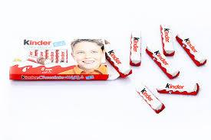
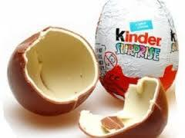
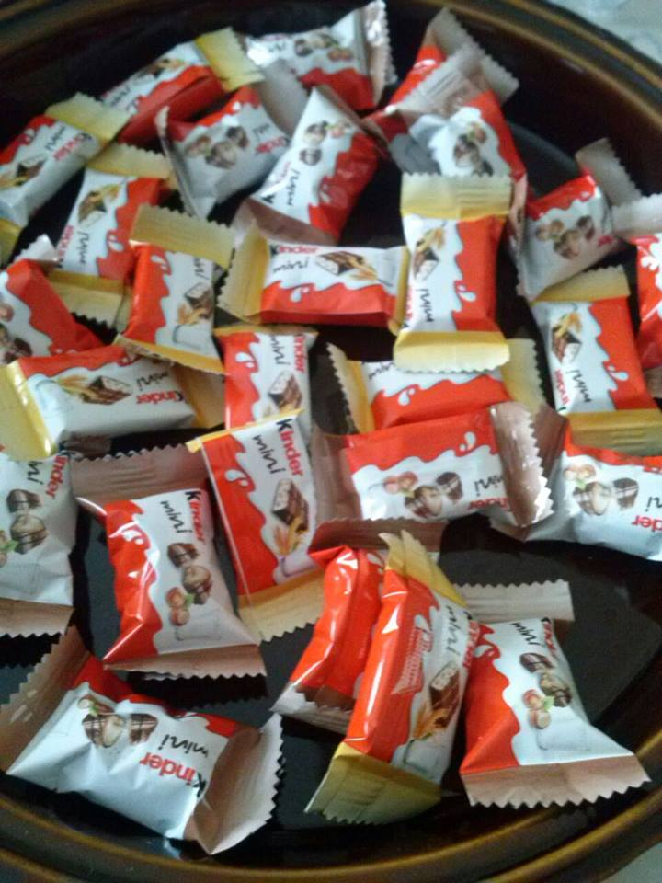
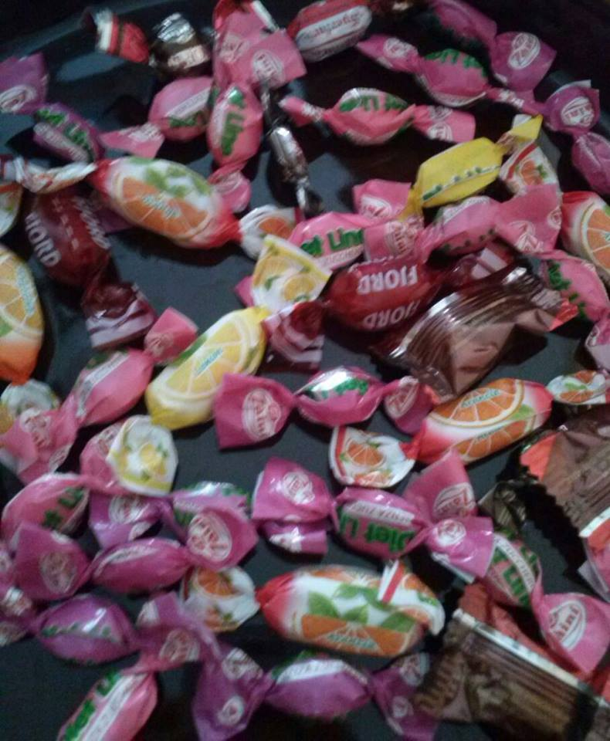
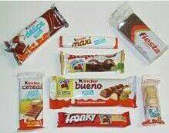
Me gustan mucho los chocolates y los caramelos.

